Slide 1
린캔버스
1인 창업자를 위한 비지니스 아이디어를 빠르고 효과적으로 구체화 할 수 있도록하는 도구
★ 1페이지로 나타냄

Slide 2
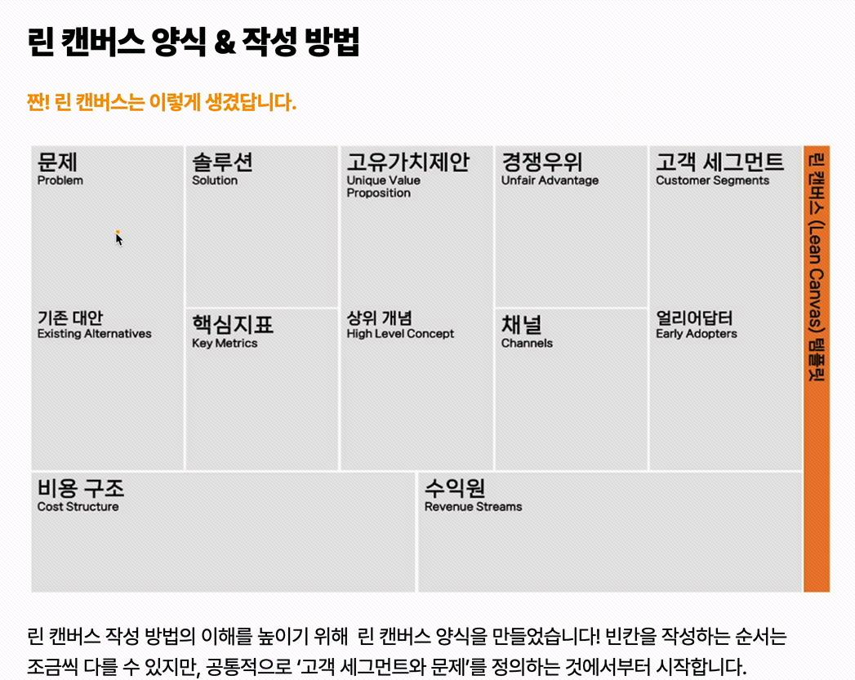
린캔버스의 양식

Slide 3
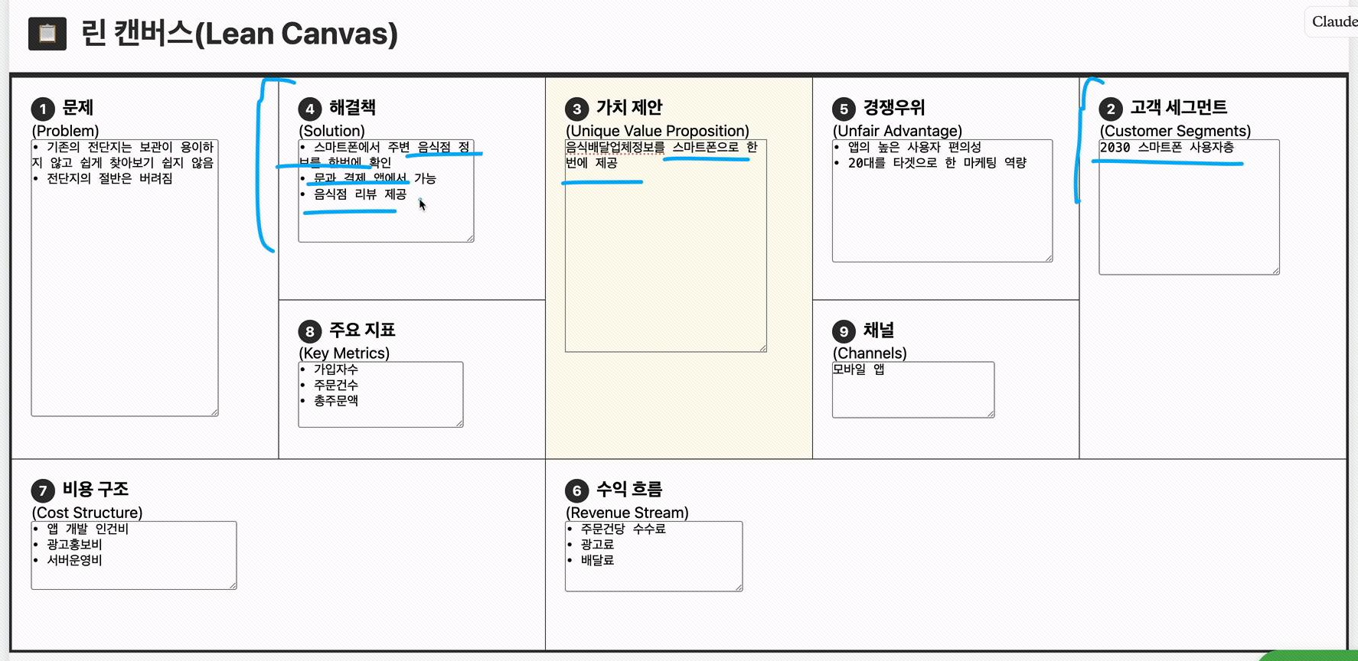
린캔버스 양식 예시

Slide 4
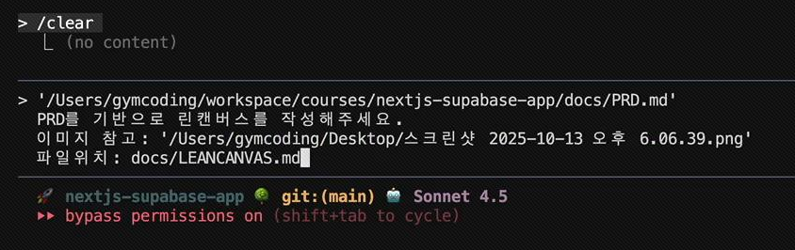
린캔버스 문서 요청

